Slide 1

CHÀO MỪNG CẢ LỚP
ĐẾN VỚI TIẾT HỌC HÔM NAY!

Slide 2
CHƯƠNG VI: TỈ LỆ THỨC VÀ ĐẠI LƯỢNG TỈ LỆ
BÀI LUYỆN TẬP CHUNG TRANG 19

Slide 3
NỘI DUNG BÀI HỌC
Các dạng toán:
Dạng 1:
Nhận biết hai đại lượng tỉ lệ thuận, tỉ lệ nghịch
Giải một số bài toán đơn giản về đại lượng tỉ lệ thuận
Dạng 2:
Dạng 3:
Giải một số bài toán đơn giản về đại lượng tỉ lệ nghịch

Slide 4





Ví dụ 1 (SGK – tr19)
Cho biết x tỉ lệ thuận với y theo hệ số tỉ lệ 2, y tỉ lệ nghịch với z theo hệ số tỉ lệ 3. Hỏi x tỉ lệ thuận hay tỉ lệ nghịch với z và hệ số tỉ lệ bằng bao nhiêu?
$$y=\frac{3}{z}$$
Theo đề bài, ta có: $x=2y$và
Giải
$$x =2y=2\text{.}\frac{3}{z}=\frac{6}{z}$$
Từ đây suy ra
Vậy x tỉ lệ nghịch với z theo hệ số tỉ lệ 6

Slide 5



Ví dụ 2 (SGK – tr19)
Biết rằng giá một quyển vở loại 120 trang bằng 90% giá một quyển vở loại 200 trang. Hỏi với cùng số tiền để mua 16 quyển vở loại 200 trang, bạn Minh có thể mua được bao nhiêu quyển vở loại 120 trang?

Slide 6
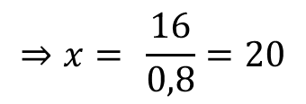
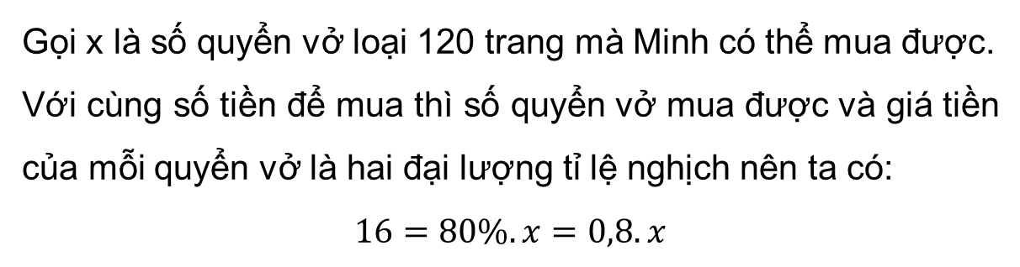
Giải
Gọi x là số quyển vở loại 120 trang mà Minh có thể mua được.
Với cùng số tiền để mua thì số quyển vở mua được và giá tiền của mỗi quyển vở là hai đại lượng tỉ lệ nghịch nên ta có:
$$16=80\%.x=0,8.x$$
$$⇒x= \frac{16}{0,8}=20$$
Vậy với cùng số tiền để mua 16 quyển vở loại 200 trang, Minh có thể mua được 20 quyển vở loại 120 trang.

Slide 7


Theo tính chất của dãy tỉ số bằng nhau, ta có:
$$\frac{x}{3}=\frac{y}{4}=\frac{z}{5}=\frac{x+y+z}{3+4+5}=\frac{48}{12}=4$$
Suy ra $x=4.3=12; y=4.4=16; z=4.5=20$
Vậy độ dài ba cạnh của tam giác đó là 12cm, 16 cm và 20 cm.

Slide 8
LUYỆN TẬP
Bài 6.28 (Tr20)
HOẠT ĐỘNG NHÓM ĐÔI
Cho ba đại lượng x, y, z. Tìm mối quan hệ giữa hai đại lượng x và z, biết rằng:
a) x và y tỉ lệ thuận, y và z tỉ lệ thuận;
b) x và y tỉ lệ thuận, y và z tỉ lệ nghịch;
c) x và y tỉ lệ nghịch, y và z tỉ lệ nghịch.

Slide 9

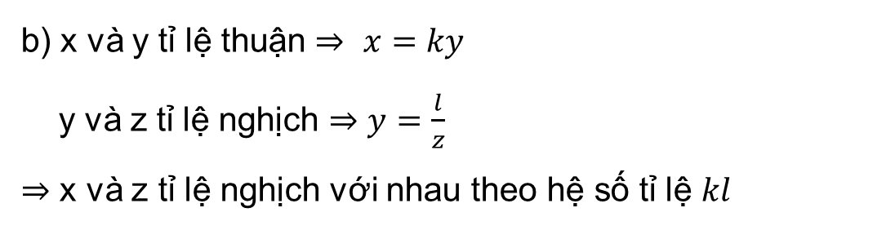
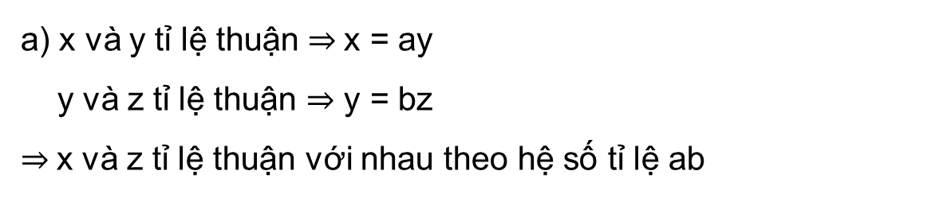



Giải
a) x và y tỉ lệ thuận $⇒$x = ay
y và z tỉ lệ thuận $⇒$ y = bz
$⇒$x và z tỉ lệ thuận với nhau theo hệ số tỉ lệ ab
$⇒$ x = ab.z
b) x và y tỉ lệ thuận $⇒$ $x=ky$
y và z tỉ lệ nghịch $⇒$ $y=$ $\frac{l}{z}$
$⇒$ x và z tỉ lệ nghịch với nhau theo hệ số tỉ lệ $kl$
$⇒$ $x=$ $\frac{kl}{z}$
c) x và y tỉ lệ nghịch
y và z tỉ lệ nghịch
$⇒$ x và z tỉ lệ thuận với nhau.

Slide 10
VẬN DỤNG
Bài 6.29 (Tr20)
Để thu được một loại đồng thau, người ta pha chế đồng và kẽm nguyên chất theo tỉ lệ 6 : 4. Tính khối lượng đồng và kẽm nguyên chất cần thiết để sản xuất 150 kg đồng thau.

Slide 11
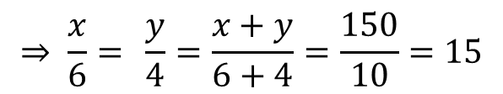

Giải
Gọi khối lượng đồng nguyên chất và kẽm nguyên chất cần thiết để sản xuất 150kg đồng thau lần lượt là: x (kg) và y (kg).
Theo đề bài ta có: x : y = 6 : 4.
$$⇒ \frac{x}{6}= \frac{y}{4}=\frac{x+y}{6+4}=\frac{150}{10}=15$$
$$⇒x=90; y= 60$$
Vậy: khối lượng đồng nguyên chất và kẽm nguyên chất cần thiết lần lượt là 90 kg và 60 kg.

Slide 12

CẢM ƠN CẢ LỚP ĐÃ CHÚ Ý LẮNG NGHE BÀI GIẢNG!

